Slide 1
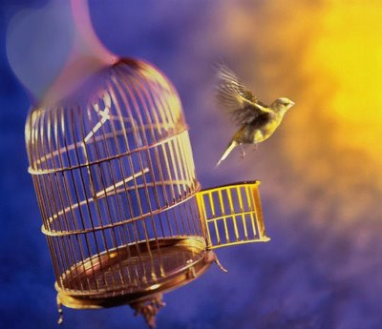
عن ماذا تتحدث الاغنية؟
ما هي الشخصيات التي ذكرت في الاغنية؟
ما هو الأسلوب الفني المستخدم في الاغنية؟
حسب رأيك إلى ماذا يرمز العصفور؟ علل
ما هو الجو السائد في الأغنية؟ اعتمد في إجابتك على حالة العصفور.
تخيل لو كنت مكان العصفور ما هي الاشياء التي ستتحدث عنها؟

